Slide 1





OSLO Bodem en Ondergrond:
Business werkgroep
Welkom! We starten om 13u.
Donderdag 9 juli 2020
Virtuele werkgroep – Microsoft Teams
Initiatief van Databank Ondergrond Vlaanderen, OVAM en het Omgevingsinformatie Samenwerkingsverband in samenwerking met Informatie Vlaanderen.

Slide 2
Praktische afspraken
Geluid van het publiek is standaard gedempt​.
Vragen, opmerkingen en voorstellen kunnen via de chatfunctie meegedeeld worden. → Interactie wordt aangemoedigd!
Gebruik het handje als je iets wilt zeggen.
Een ja/nee-vraag kan simpel en snel beantwoord worden via de chat:
- akkoord = +1
- niet akkoord = -1
- onverschillig = 0

Slide 3

Opname?

Slide 4
Agenda
13u00 - 13u10 | Welkom en agenda | Dimitri Schepers
13u10 - 13u30 | Aanleiding en context | Marleen Vandamme
13u30 - 13u50 | OSLO: introductie | Dimitri Schepers
13u50 - 14u30 | Brainstormsessie deel 1 - bodem, delfstoffen en geologie | Werkgroep
14u30 - 14u40 | Pauze
14u40 – 15u30 | Brainstormsessie deel 2 – grondwater, geotechniek, geothermie en DOV | Werkgroep
15u30 – 15u40 | Aflijnen van de scope | Werkgroep
15u40 – 16u00 | Q&A en volgende stappen | Dimitri Schepers
Notes:
Definities van attributen en relaties?

Slide 5
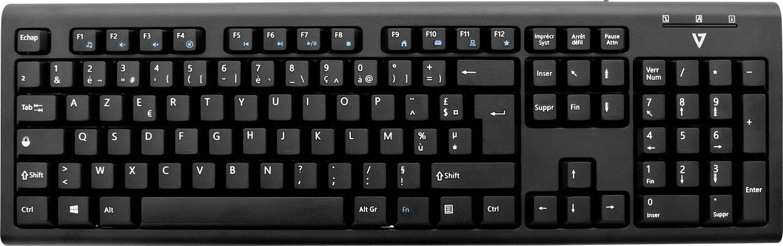
Ronde van de virtuele tafel

Slide 6
Aanleiding en context
Marleen Vandamme
Databank Ondergrond Vlaanderen

Slide 7
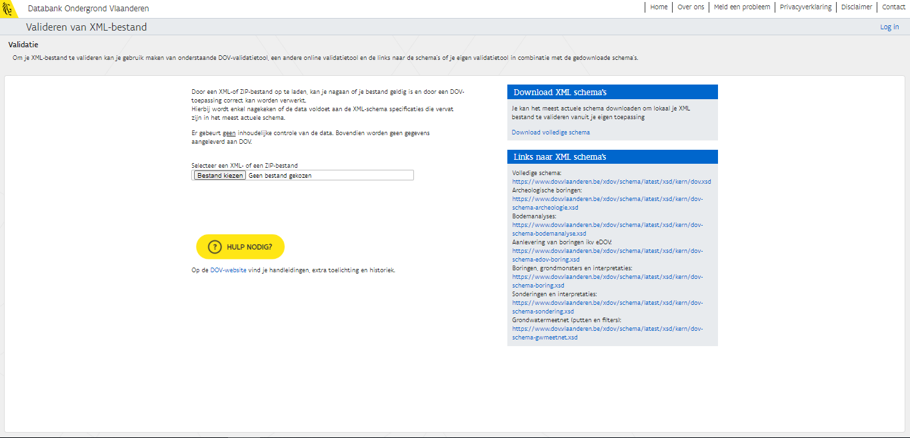
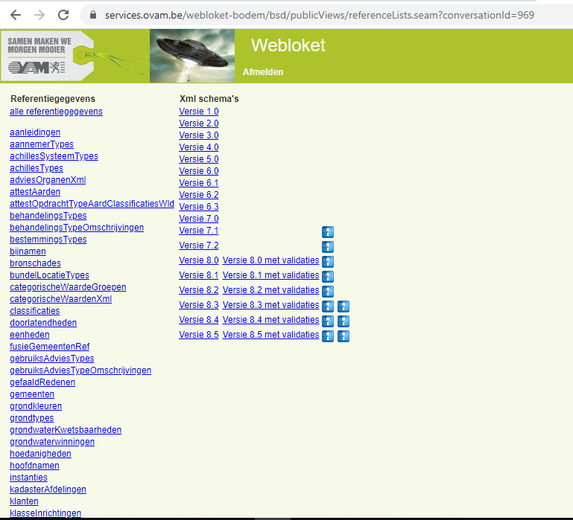
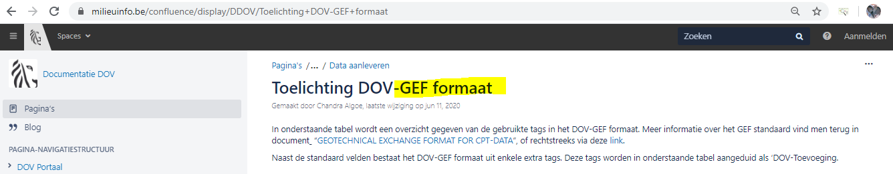
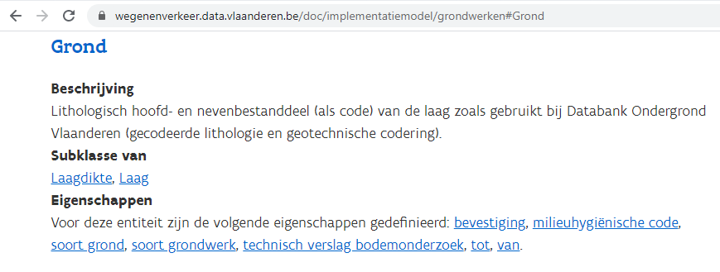
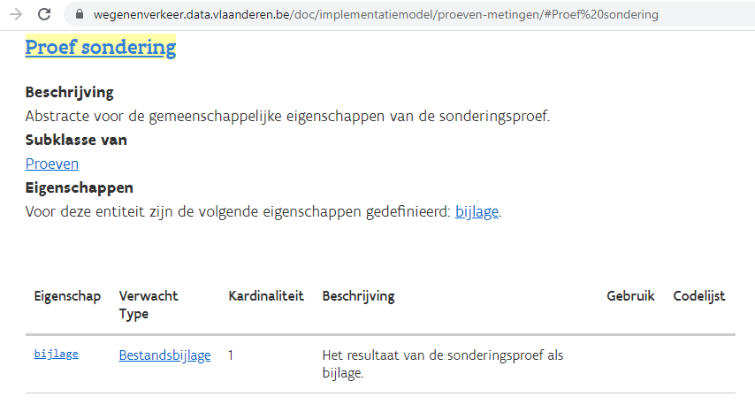
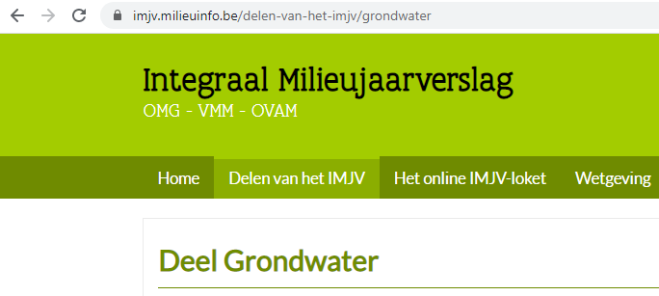
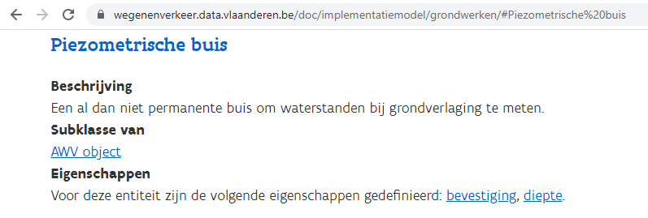
Huidige situatie: verwante uitwisselingsformaten

Slide 8
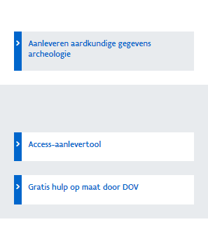
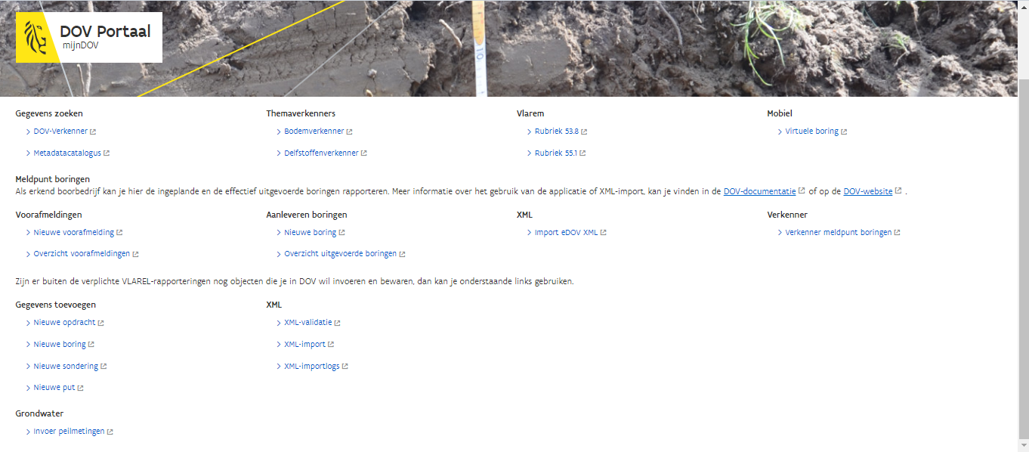
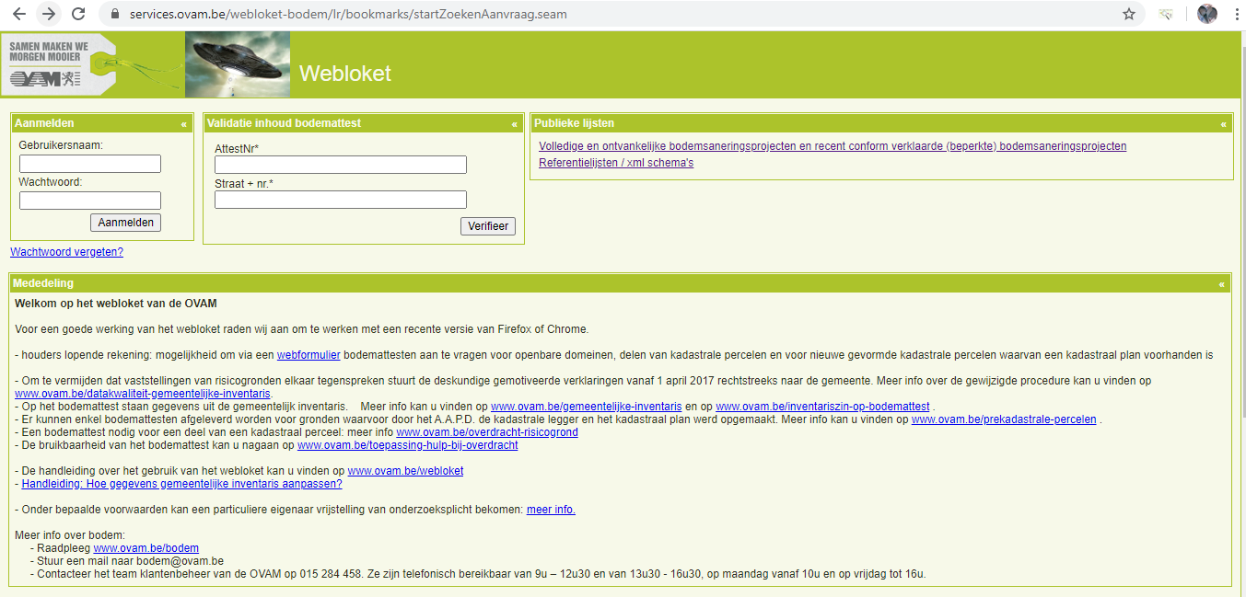
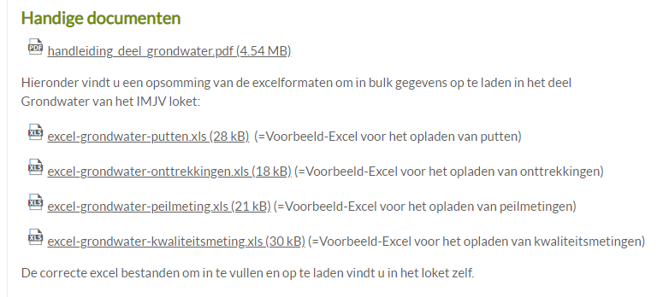
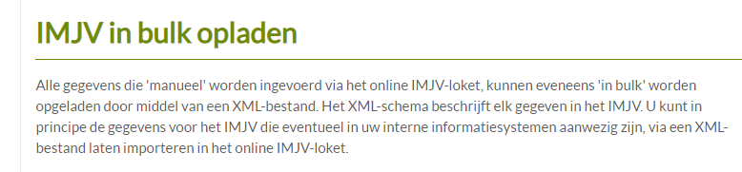
Huidige situatie: beschikbare tools/applicaties
Of synchronisatie

Slide 9
Huidige ontsluiting data DOV
DOV-data: via permanente URL
https://www.dov.vlaanderen.be/data/boring/2006-148250
https://www.dov.vlaanderen.be/data/boring/2006-148250.xml
https://www.dov.vlaanderen.be/data/boring/2006-148250.json
https://www.dov.vlaanderen.be/data/boring/2006-148250.html
Objecten op die manier ontsloten of ontsluiting lopende
Opdracht, boring, interpretatie, grondmonster, sondering, put, filter, watermonster, ….
bodemlocatie, bodemsite, bodemmonster, …..

Slide 10
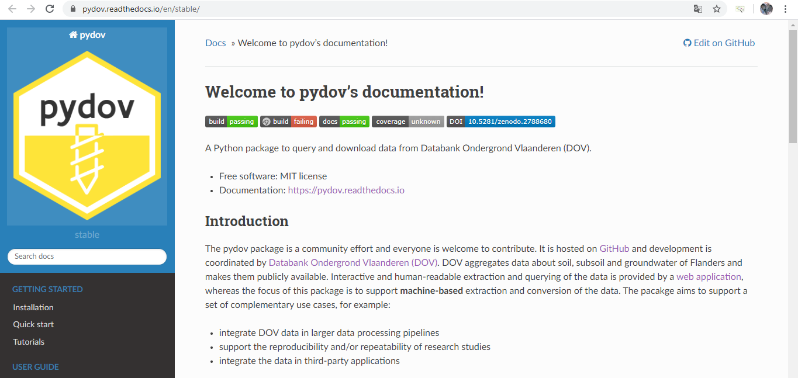
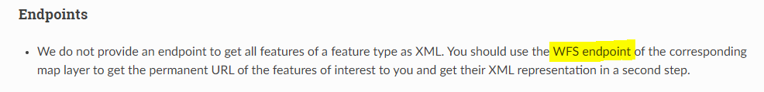
Voor en door de Python community

Slide 11
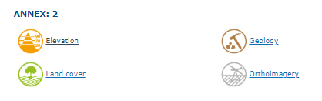
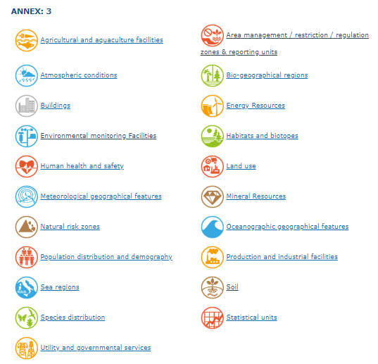
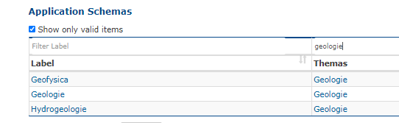
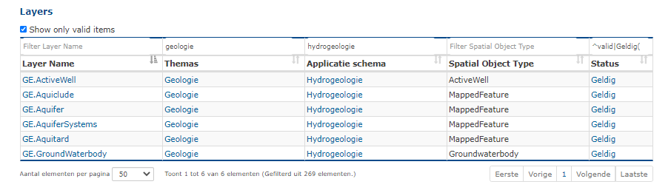
INSPIRE harmonisatie < 20/10/2020

Slide 12
Generieke use cases voor OSLO traject
Verplichtingen opgelegd aan erkende boorbedrijven (aanlevering van data aan DOV volgens DOV-standaard) en verplichtingen opgelegd aan erkende bodemsaneringsdeskundigen (aanlevering aan OVAM volgens DOV standaard of aangepaste standaard afstammend van DOV) maximaal( terug) in lijn brengen
Aanleveren en hergebruik van bodem en ondergronddata in het kader van IMJV verder optimaliseren en stroomlijnen.
SB250 en SB260 aligneren met elkaar op vlak van geotechnische proeven, metingen (incl. peilbuizen)
SB260: alle data die aan publieke opdrachtgevers in DOV-formaat aangeleverd moet worden naar DOV leiden
OTL AWV vervolledigen met sonderingen en peilbuizen. Overlap met lopende traject van OSLO traject voor OTL trachten duidelijk te krijgen
Kwaliteitsvolle plaatsing peilbuizen met voldoende metadata (en dit voor peilbuizen die in alle beleidsdomeinen worden geplaatst).
Samenbrengen/uitwisseling van bodemdata uit diverse bronnen optimaliseren
Doorstroming van data vanuit labo’s stroomlijnen en makkelijker maken
Doorstroming van archeologische data naar DOV volgens ‘Code van Goede Praktijk voor Archeologie en Metaaldetectie’ verder ondersteunen
Uitwisseling van data en interpretaties uit Grondverzetregelgeving optimaliseren
Kader bieden voor het aanleveren van ondergrond- en bodemstalen aan de Geotheek
Koppeling realiseren van datasets bodem en ondergrond aan onderzoeksrapporten via onderzoeksportalen (open science – open data)
….
Verder te bespreken, aan te vullen en te valideren tijdens de business workshop

Slide 13
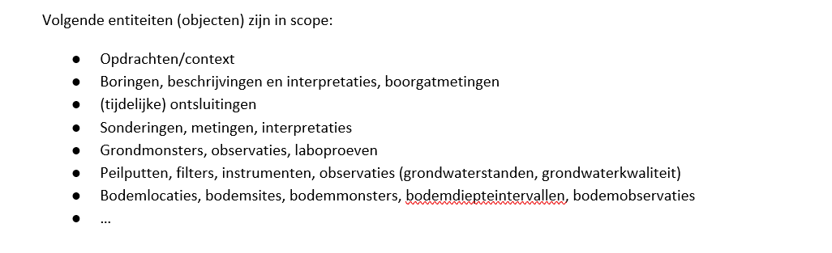
Entiteiten binnen scope OSLO traject
Verder te bespreken, aan te vullen en te valideren tijdens de business workshop

Slide 14
Stakeholders

Slide 15
Af te stemmen op
INSPIRE – Annex II: Geologie – Annex III: Bodem - ….
GeoSciML
GloSIS: Global Soil Information System
CEN-commissie Sonderingen
NBN
CMA
VLAREM - VLAREL
SB250 - wisselwerking met OSLO wegen en verkeer – OTL AWV
SB260
….

Slide 16
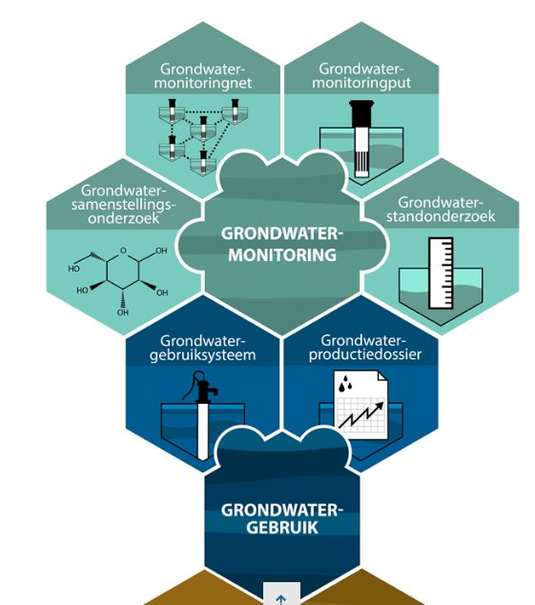
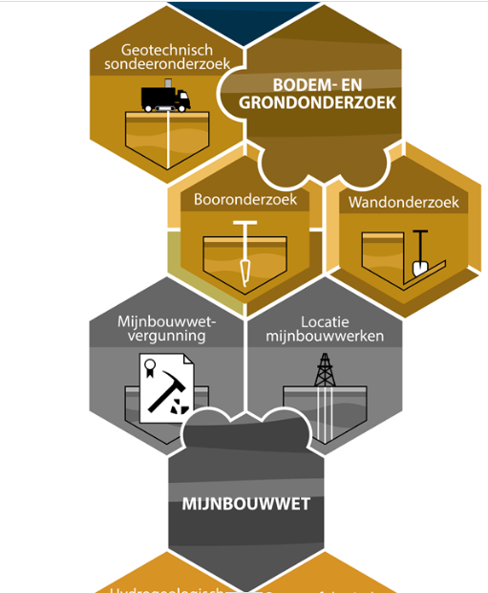
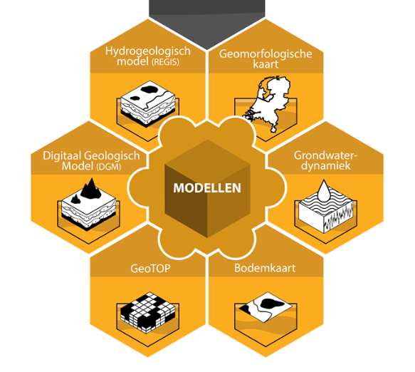
INSPIRATIE: BRO - https://basisregistratieondergrond.nl/inhoud-bro/registratieobjecten/

Slide 17
Interactie tussen processen en actoren,
Een voorbeeld i.v.m.

Slide 18
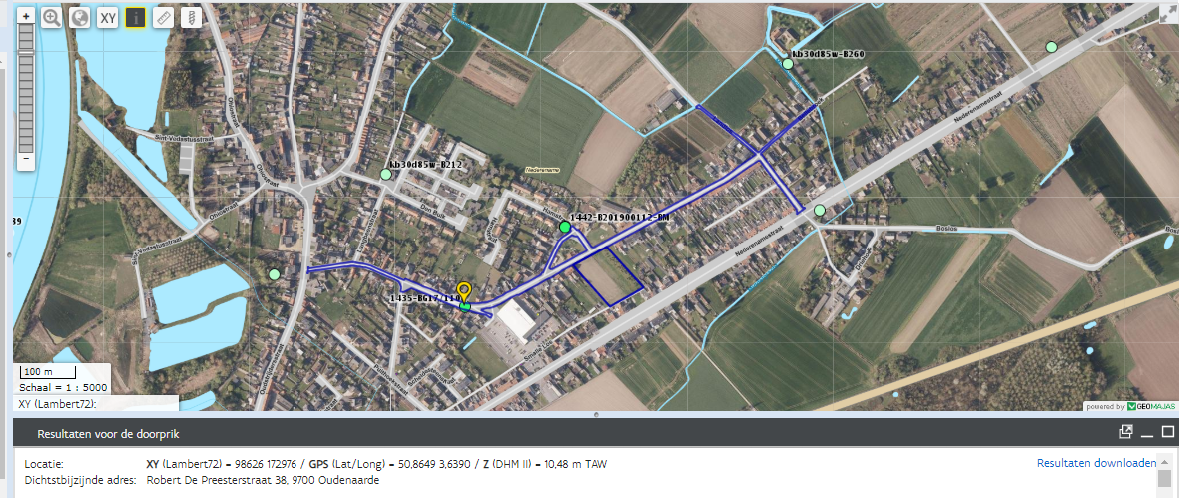
Inspelen op processen die interageren, data die in volgende fase moet kunnen worden verder gebruikt en later herbruikbaar moeten kunnen zijn
Archeologisch vooronderzoek
Geotechnisch onderzoek
Bemaling
omgevingsvergunning
Technisch verslag
Grondverzet
Incl. Delfstoffentoets

Slide 19
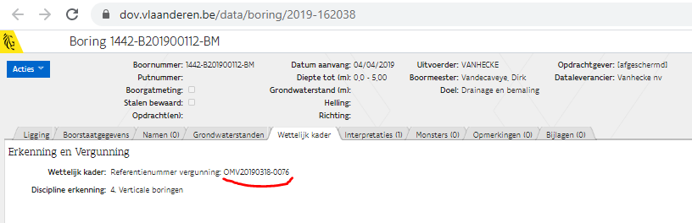
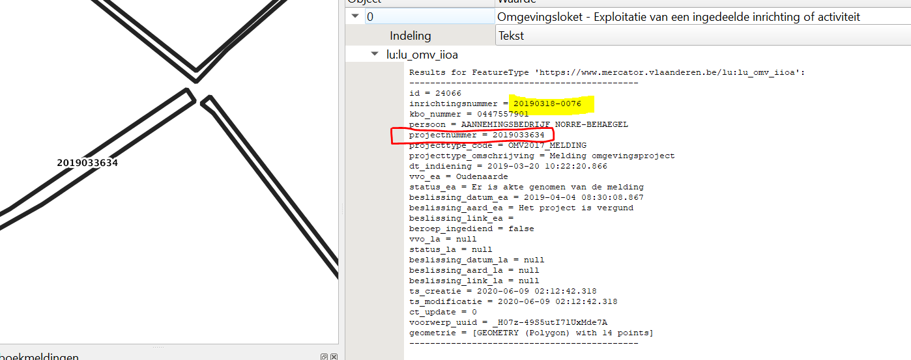

Slide 20
OSLO
Dimitri Schepers
Informatie Vlaanderen

Slide 21
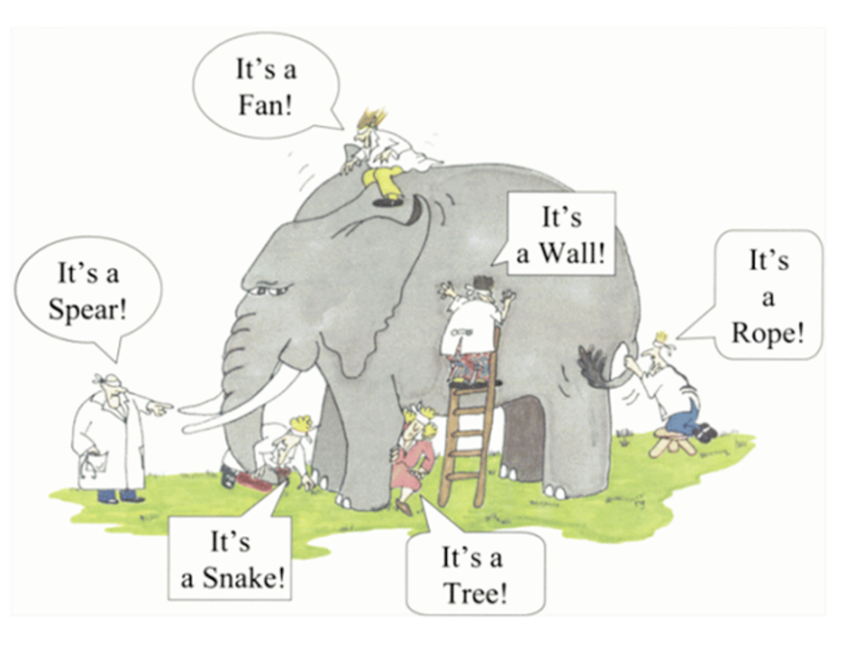

Slide 22
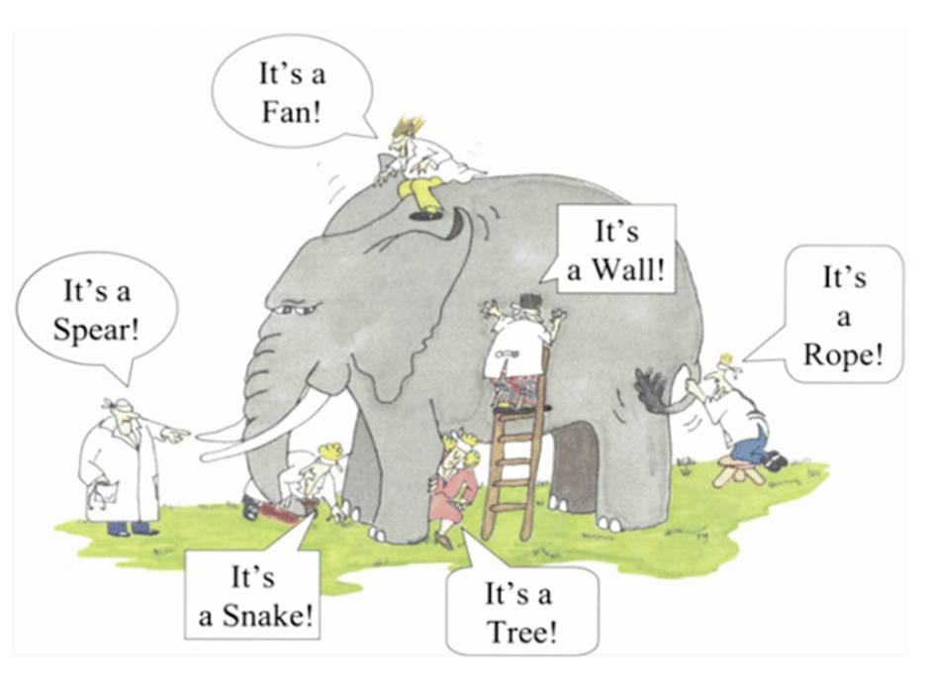
Applicaties kijken naar de reële wereld vanuit verschillende perspectieven
Informatie wordt gestructureerd/ gemodelleerd vanuit 1 perspectief
Authentieke bronnen bestaan als silo’s
Meervoudige kosten om informatie te koppelen
Impact op kwaliteit en efficiëntie dienstverlening

Slide 23
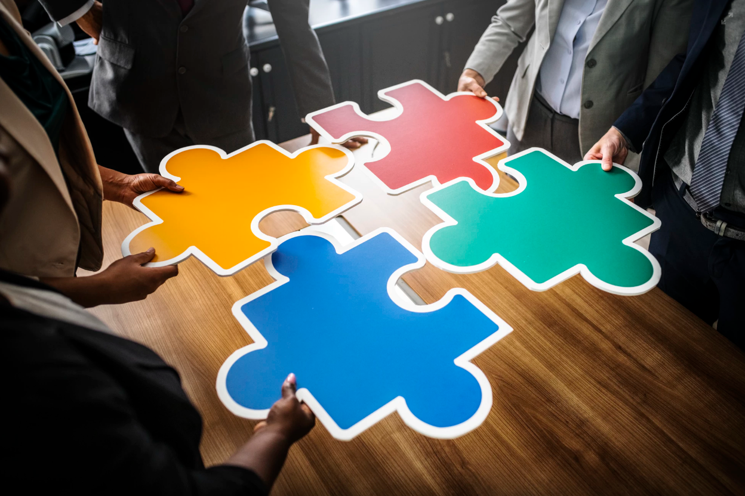
Interoperabiliteit is de mogelijkheid van verschillende autonome organisaties of systemen om met elkaar te communiceren en samen te werken.

Slide 24
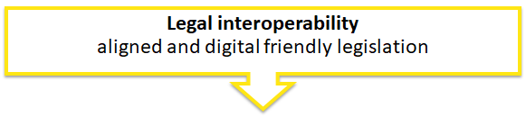
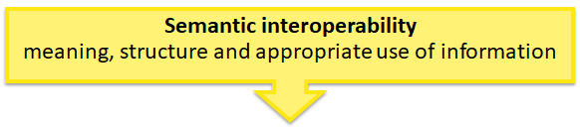
Niveaus van interoperabiliteit
Legale interoperabiliteit
Organisationele interoperabiliteit
}
Semantische interoperabiliteit
OSLO
Technische interoperabiliteit

Slide 25
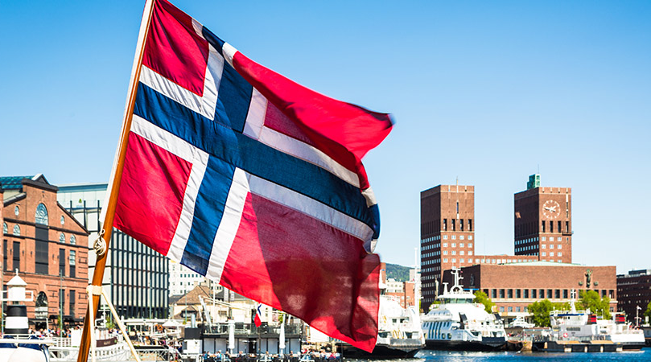

Slide 26
Open Standaarden voor Linkende Organisaties

Slide 27





OSLO
Semantische interoperabiliteit
Technische interoperabiliteit
Tools
Ondersteuning & Governance
Use cases

Slide 28
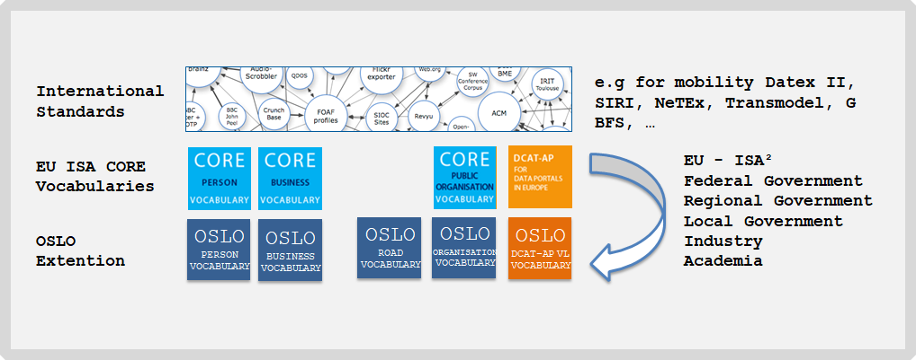
Share and reuse
e.g. INSPIRE

Slide 29
Status 2020
28
20
3
Erkende standaarden
Kandidaat- standaarden
Standaarden in ontwikkeling

Slide 30
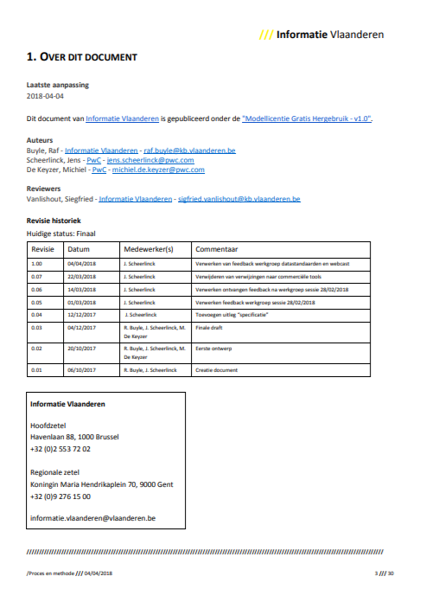
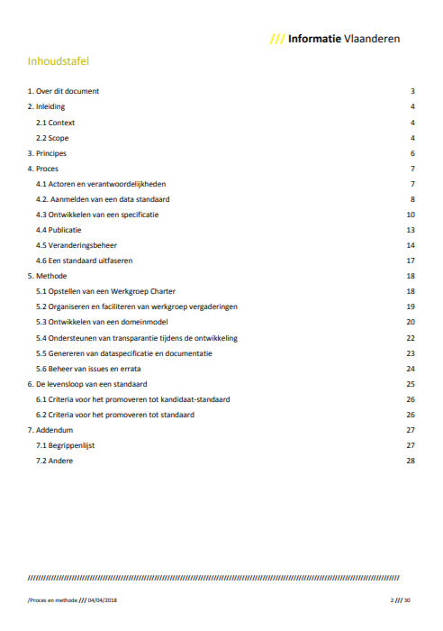
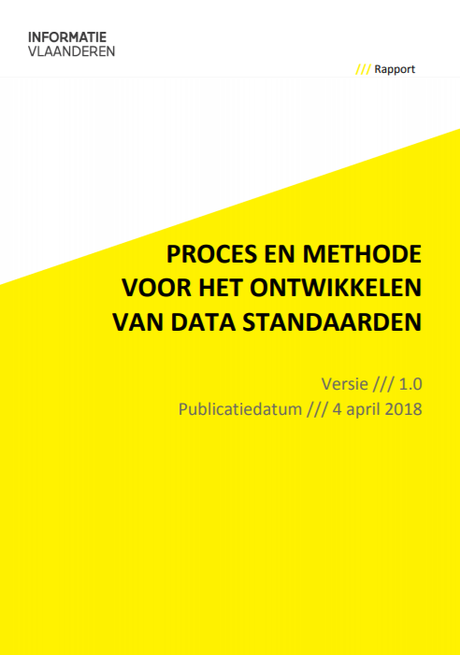
Proces en methode
Schaalbaar proces voor aanmelden, ontwikkelen, wijzigen en uitfaseren van datastandaarden.
Notes:
Icons made by Freepik from www.flaticon.com

Slide 31


Bottom-up ontwikkeling
Notes:
Icons made by Freepik from www.flaticon.com
Grassroots initiative

Slide 32
Roadmap OSLO Bodem en Ondergrond
 | 2020 |  |  |  |  |  |  |  | 2021
 | Mei | Juni | Juli | Aug. | Sept. | Okt. | Nov. | Dec. | Jan. | Feb. | Maart | April | Mei
Aanmelding charter
Business workshop
Scope bepalen
Thematische werkgroepen
Kandidaat-standaard
Publieke review
Erkenning standaard

Slide 33
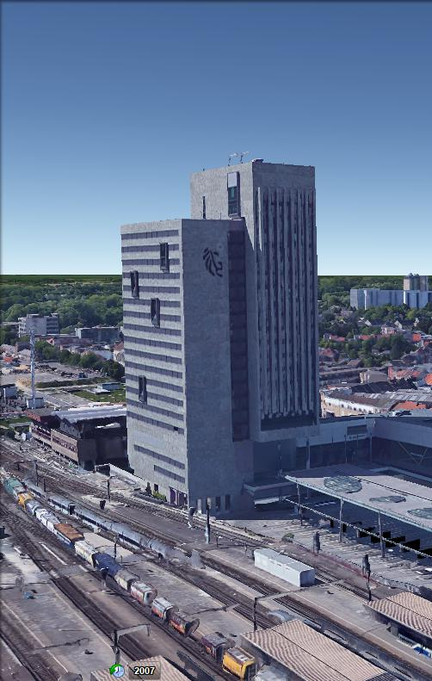

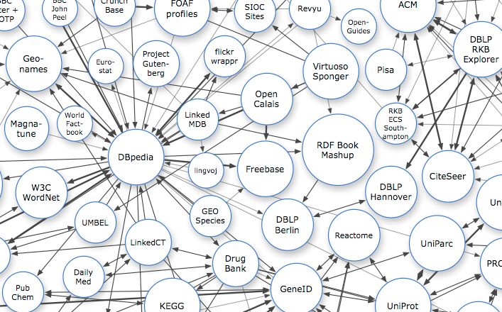
Technische interoperabiliteit: Het web als blauwdruk
Persistente Identificatoren: URIs
Dereferencieerbare HTTP URIs
Gestandaardiseerde Informatie (RDF)
Links naar andere informatie
Notes:
Gebruik URIs om dingen te benoemen / identificeren
Gebruik HTTP URIs zodat deze dingen kunnen gevonden worden (en geïnterpreteerd)
Gebruik nuttige informatie over wat een naamt betekent wanneer het opgezocht werd, gebruik makende van open standaarden zoals RDF, SPARQL etc.
Verwijs naar andere zaken door gebruik te maken van de HTTP URI-naam wanneer data wordt gepubliceerd op het web

Slide 34
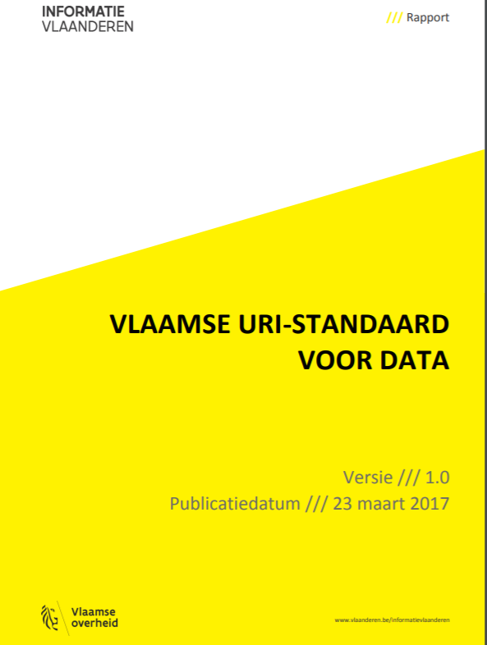
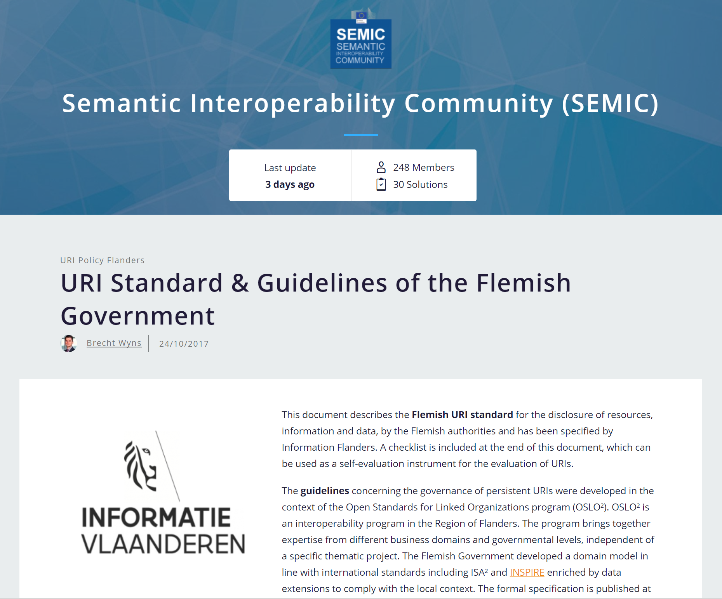
Technische interoperabiliteit: Het web als blauwdruk
Persistente Identificatoren: URIs
http://data.vlaanderen.be/id/adres/3706808
Koningin Maria Hendrikaplein 70,
9000 Gent
Dereferencieerbare HTTP URIs
Gestandaardiseerde Informatie (RDF)
Links naar andere informatie

Slide 35
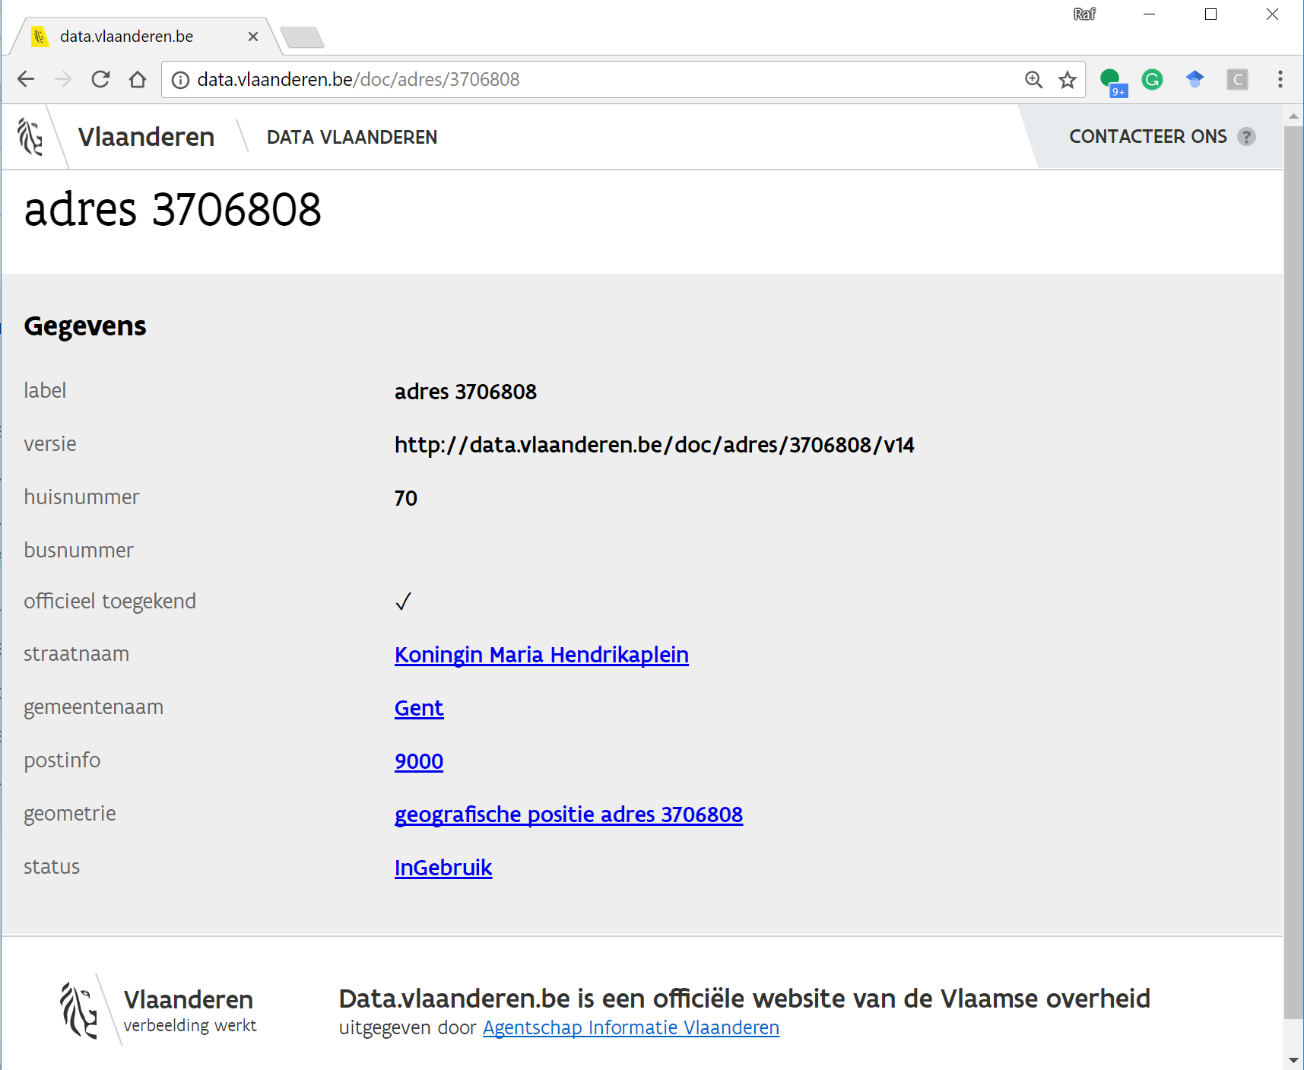
Technische interoperabiliteit: Het web als blauwdruk
Persistente Identificatoren: URIs
Dereferencieerbare HTTP URIs
http://data.vlaanderen.be/id/adres/3706808
@prefix dc: <http://purl.org/dc/terms/> . @prefix foaf: <http://xmlns.com/foaf/0.1/> . @prefix prov: <http://www.w3.org/ns/prov#> . @prefix rdf: <http://www.w3.org/1999/02/22-rdf-syntax-ns#> . @prefix skos: <http://www.w3.org/2004/02/skos/core#> . @prefix xsd: <http://www.w3.org/2001/XMLSchema#> . <https://data.vlaanderen.be/doc/adres/3706808> dc:issued "2020-07-08T17:02:21Z"^^xsd:dateTime; foaf:primaryTopic <https://data.vlaanderen.be/id/adres/3706808> . <https://data.vlaanderen.be/id/adres/3706808> a <https://data.vlaanderen.be/ns/adres#Adres>; <http://mu.semte.ch/vocabularies/core/uuid> "adres-3706808"; prov:wasAttributedTo <https://data.vlaanderen.be/id/gemeente/44021>; <https://data.vlaanderen.be/ns/adres#Adres.status> <https://data.vlaanderen.be/id/concept/adresstatus/inGebruik>; <https://data.vlaanderen.be/ns/adres#heeftGemeentenaam> <https://data.vlaanderen.be/id/gemeentenaam/44021>; <https://data.vlaanderen.be/ns/adres#heeftPostinfo> <https://data.vlaanderen.be/id/postinfo/9000>; <https://data.vlaanderen.be/ns/adres#heeftStraatnaam> <https://data.vlaanderen.be/id/straatnaam/70746>; <https://data.vlaanderen.be/ns/adres#huisnummer> "70"; <https://data.vlaanderen.be/ns/adres#officieelToegekend> "true"; <https://data.vlaanderen.be/ns/adres#positie> [ a <http://www.opengis.net/ont/sf#Point>; <http://mu.semte.ch/vocabularies/core/uuid> "adres-3706808-positie"; <http://www.opengis.net/ont/geosparql#asWKT> "POINT(3.7082402020768 51.036746584792)"^^<http://www.openlinksw.com/schemas/virtrdf#Geometry> ]; <https://www.w3.org/ns/adms#identifier> [ <http://mu.semte.ch/vocabularies/core/uuid> "adres-3706808-identificator"; <https://data.vlaanderen.be/ns/generiek#gestructureerdedentificator> [ <http://mu.semte.ch/vocabularies/core/uuid> "adres-3706808-identificator-lokaal"; <https://data.vlaanderen.be/ns/generiek#lokaleIdentificator> 3706808; <https://data.vlaanderen.be/ns/generiek#naamruimte> "https://data.vlaanderen.be/id/adres"; <https://data.vlaanderen.be/ns/generiek#versieIdentificator> "14" ] ] . <https://data.vlaanderen.be/id/concept/adresstatus/inGebruik> skos:prefLabel "in gebruik" .
Koningin Maria Hendrikaplein 70,
9000 Gent
Gestandaardiseerde Informatie (RDF)
Links naar andere informatie
Mensleesbaar
Computerleesbaar

Slide 36
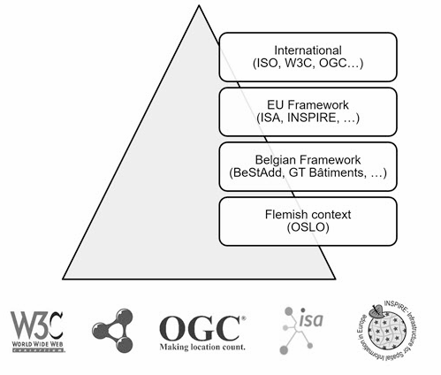
Technische interoperabiliteit: Het web als blauwdruk
Persistente Identificatoren: URIs
Dereferencieerbare HTTP URIs
Gestandaardiseerde Informatie (RDF)
http://data.vlaanderen.be/ns/adres
https://data.vlaanderen.be/ns/adres#AdresseerbaarObject
http://www.w3.org/ns/locn#fullAddress
Links naar andere informatie

Slide 37
Technische interoperabiliteit: Het web als blauwdruk
Persistente Identificatoren: URIs
Dereferencieerbare HTTP URIs
Gestandaardiseerde Informatie (RDF)
Links naar andere informatie
data.vlaanderen.be/id/organisatie/OVO002949
Agentschap Informatie Vlaanderen
http://data.vlaanderen.be/id/adres/3706808
Koningin Maria Hendrikaplein 70
9000 Gent

Slide 38
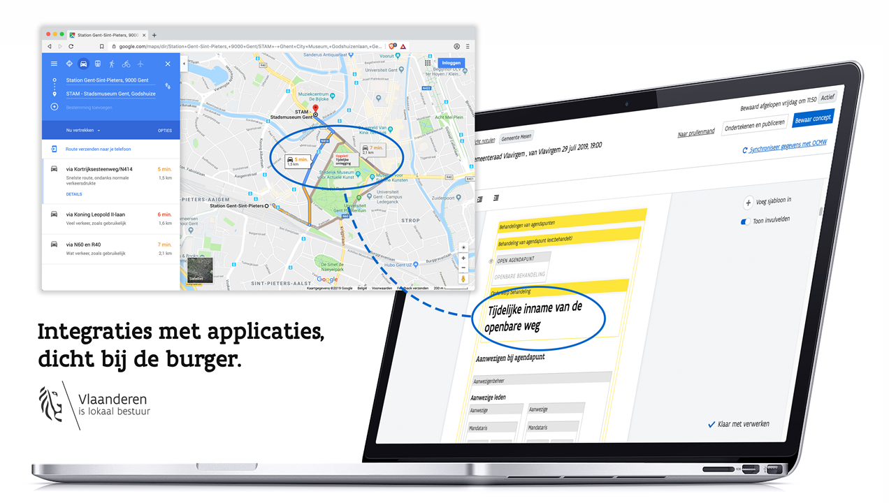

Slide 39
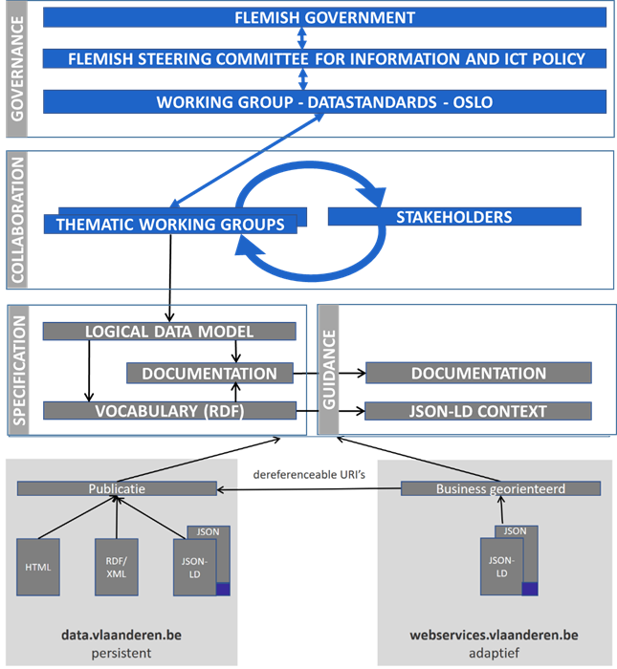

Slide 40
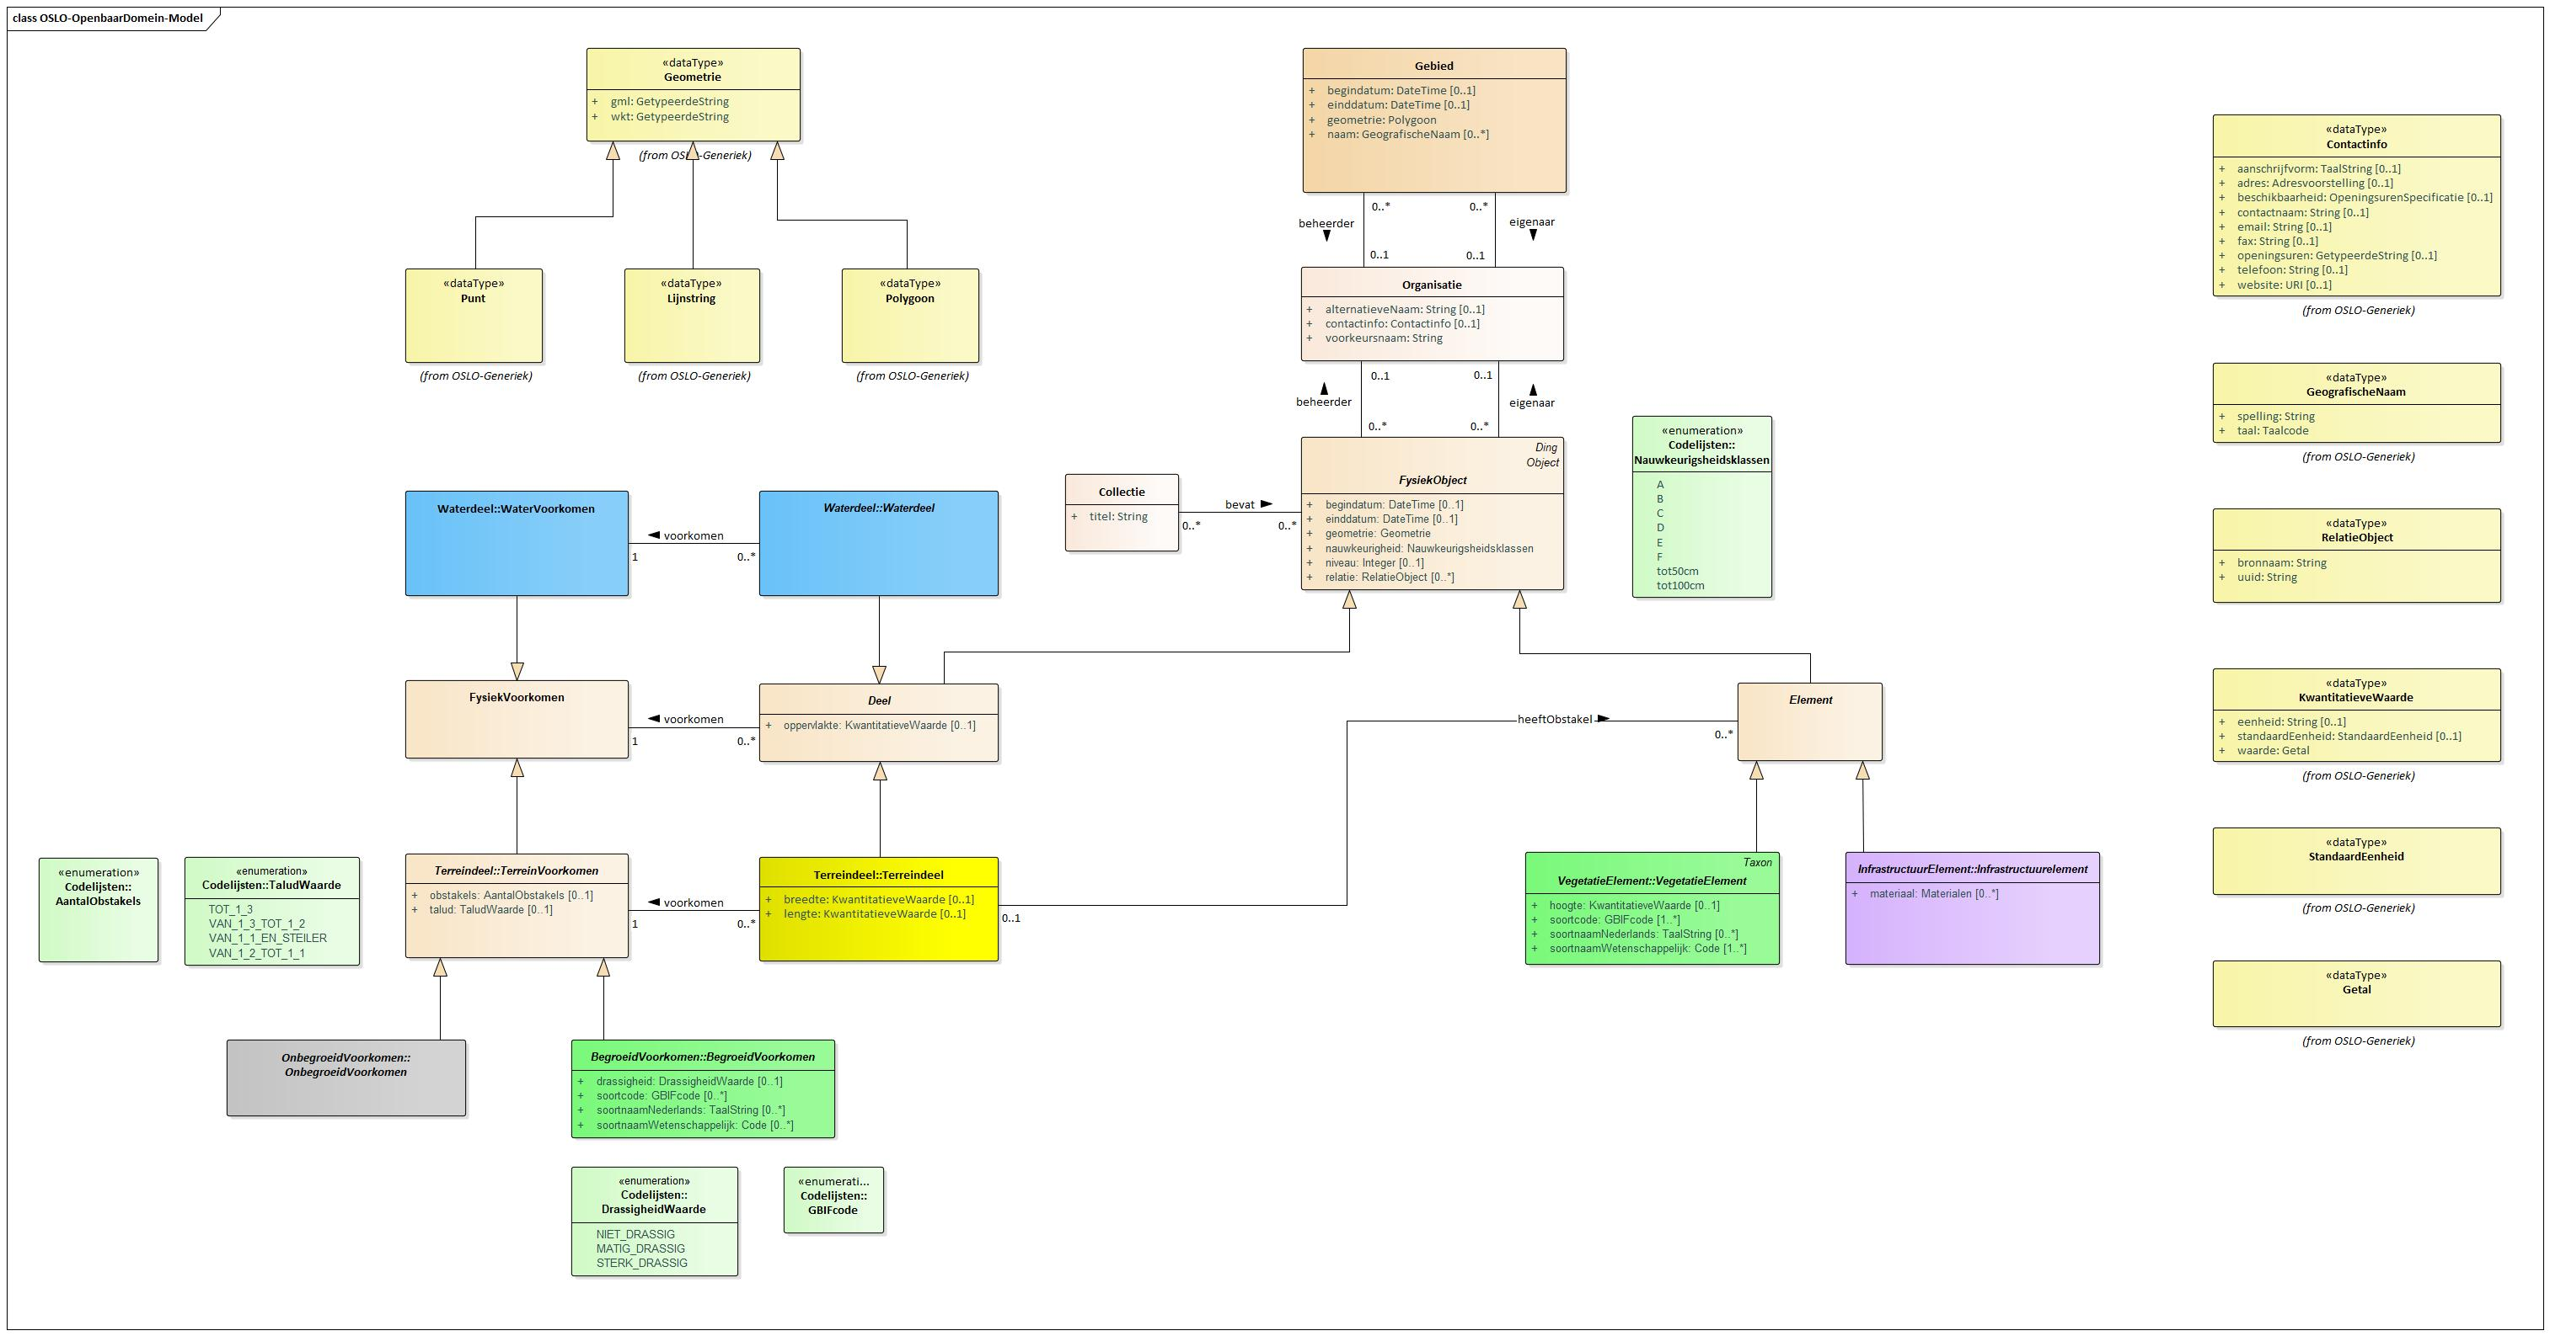

Slide 42
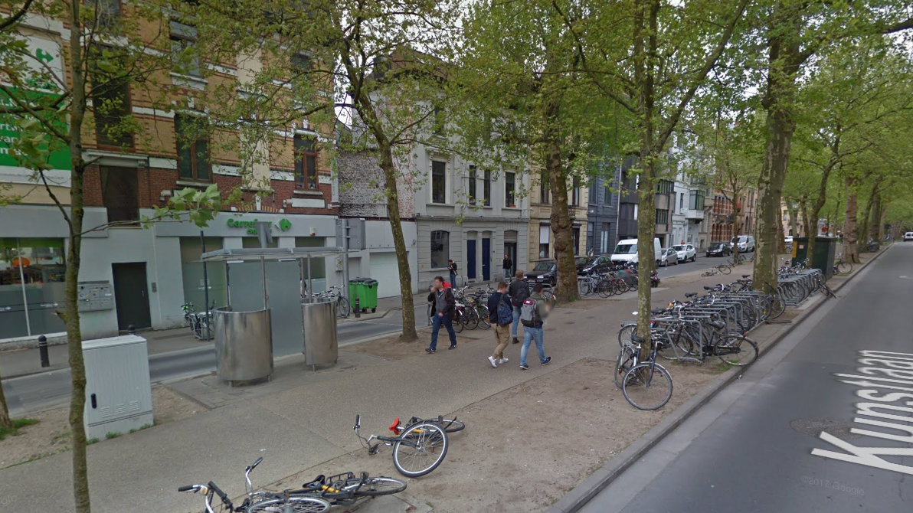
Bron: Google Maps

Slide 43
Gebied
Wegzone
Bron: Google Maps

Slide 44
Element
Openbaar Toilet
Een toilet dat bestemd is voor algemeen gebruik en dat zich bevindt in de openbare ruimte of op een locatie met veel passanten, zoals in trein- of benzinestations, of op een evenemententerrein.
geometrie | 4.0416,50.9268
nauwkeurigheid | D
materiaal | staal
verzinkbaar | false
verplaatsbaar | false
… | …
… | …
Bron: Google Maps

Slide 45
Element
Fietsstalling
Een fietsstalling is het geheel aan palen en/of verankeringspunten van een constructie bestemd voor het vastmaken van fietsen, gelegen op het openbare domein.
geometrie | 4.0432,50.9259
nauwkeurigheid | D
materiaal | staal
afsluitbaar | false
overdekt | false
capaciteit | 8
… | …
Bron: Google Maps

Slide 46
Element
Opgaande boom
Een opgaande boom is een boom waarvan de vorm van de kruin overeenkomt met zijn natuurlijke, soortgebonden habitus(…)
conditiebeoordeling | Goed
groeifase | Volwassen
geometrie | 4.0416,50.9268
hoogte | 3,40m
plantDatum | 2017-05-02
Wetenschappelijke soortnaam | …
soortnaam Nederlands | …
… | …
Bron: Google Maps

Slide 47
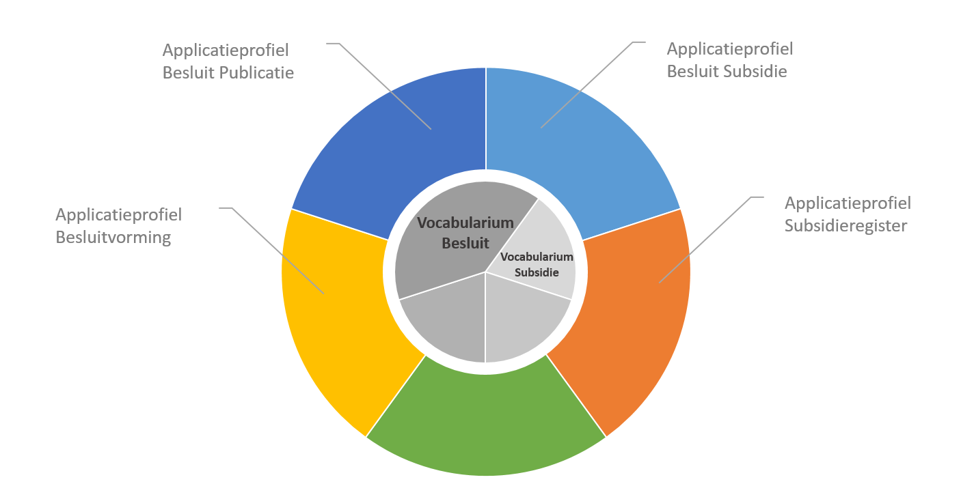
Applicatieprofiel versus Vocabularium

Slide 49
Applicatieprofiel versus Vocabularium

Slide 50
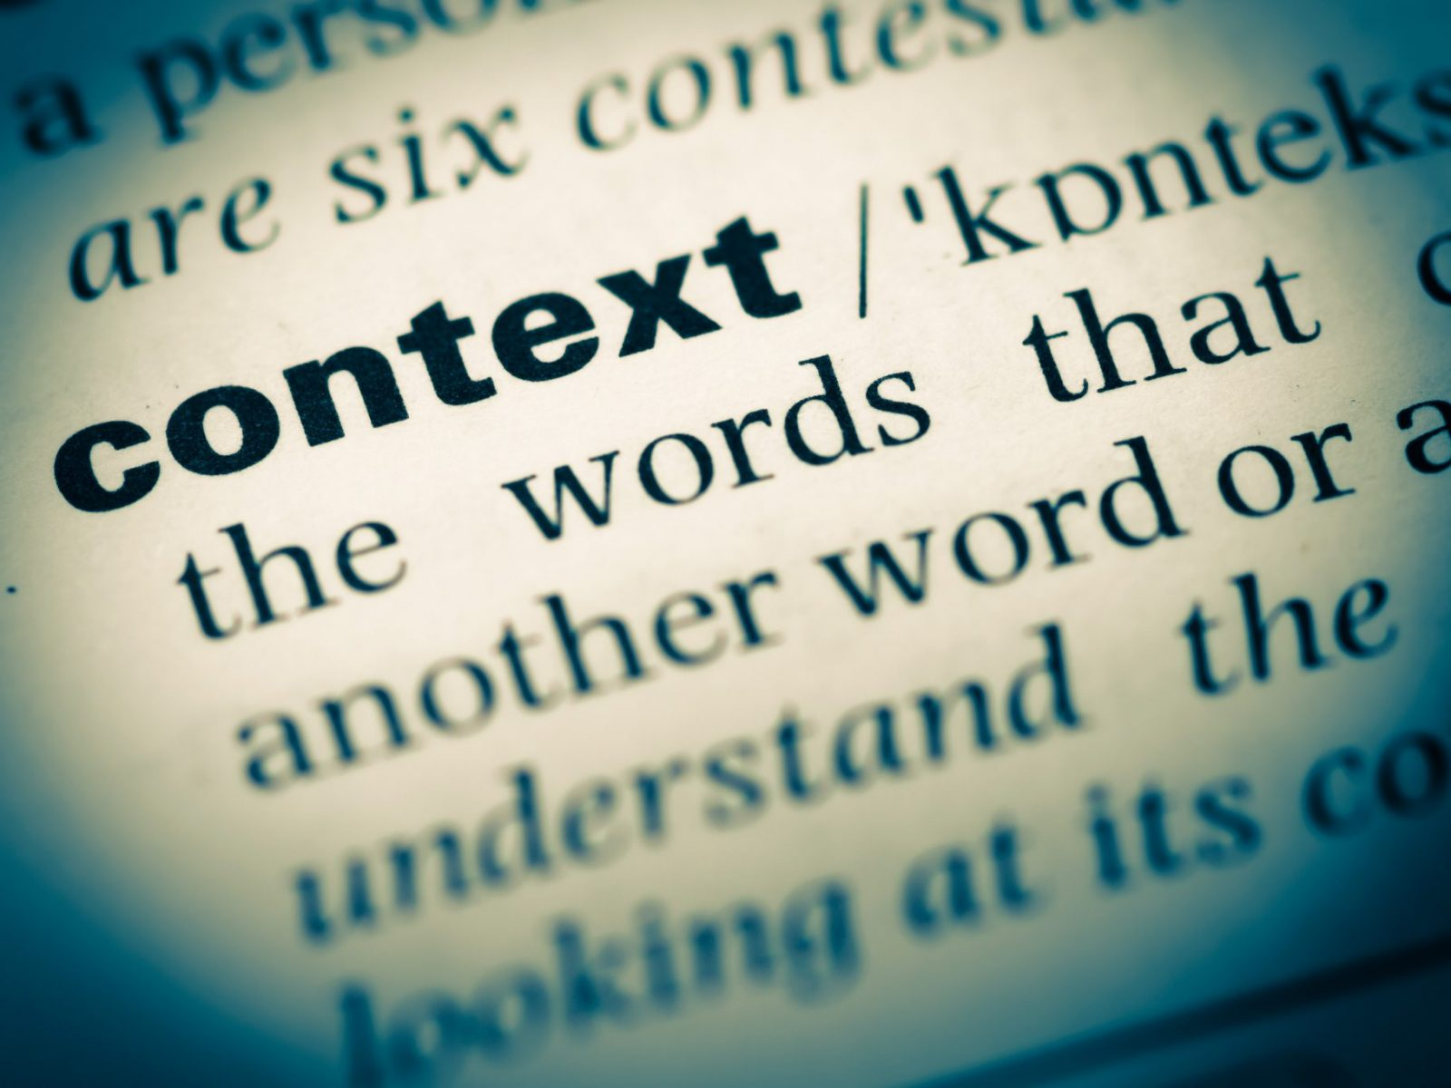
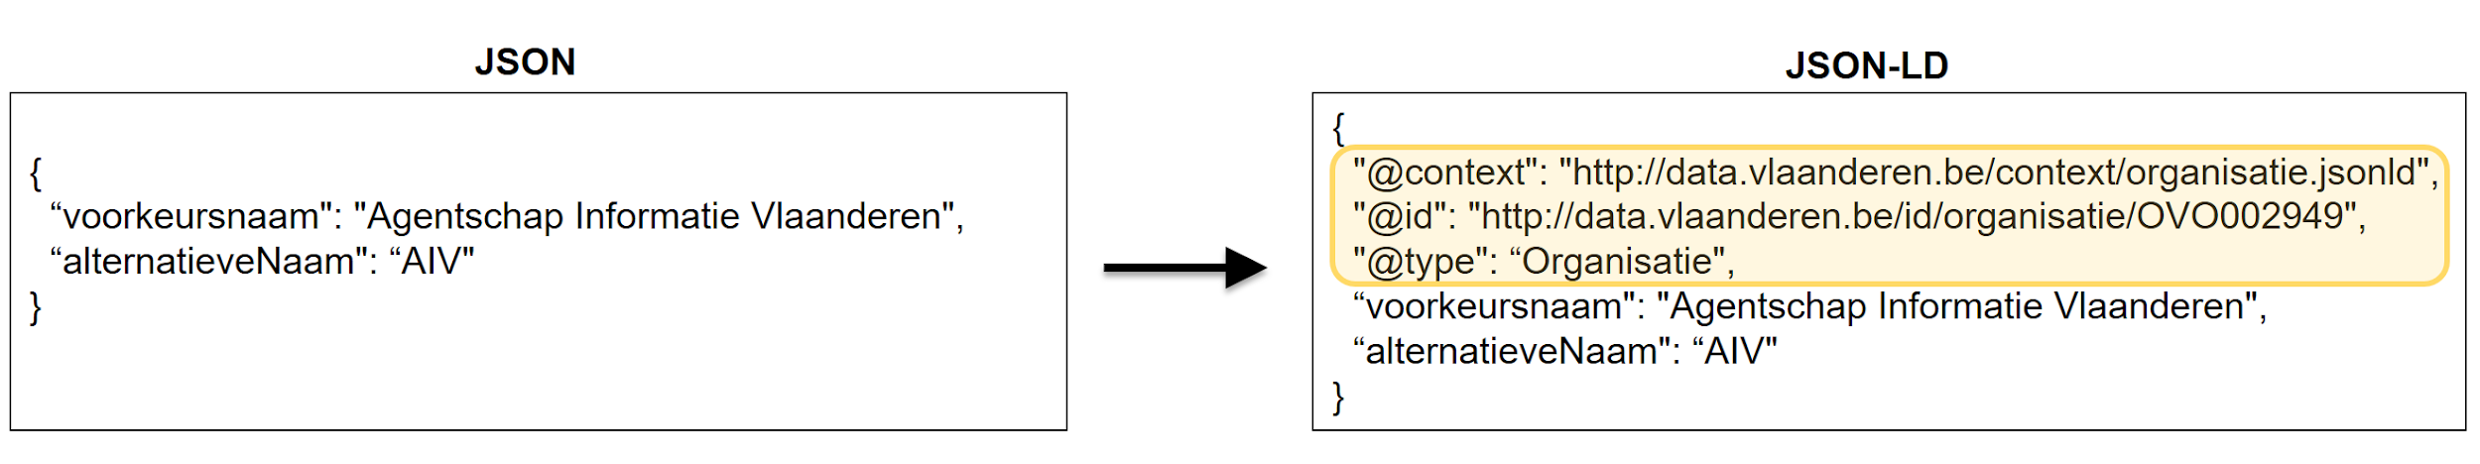
Machine-leesbaar

Slide 51
data.vlaanderen.be

Slide 52

Vragen?

Slide 53
Brainstormsessie
Duur: 1u30

Slide 54
Doel van deze workshop
Informatienoden en use cases capteren
Scope aflijnen
Aanpak: 3 thema's --> pauze --> 3 thema’s + generiek

Slide 55


7 virtuele flipcharts
Elk thema wordt circa 10 à 15 minuten behandeld aan de virtuele flipchart.
Thema 1: bodem
Thema 2: grondwater
Thema 3: geotechniek
Thema 4: geologie
Thema 5: delfstoffen
Thema 6: geothermie
Overkoepelend
Bodem
Use case data leveranciers
Use case data gebruiker
Welke informatie elementen zijn nodig?

Slide 56
Vragen bij de flipchart
Vragen:
- Wat willen jullie kunnen realiseren (use cases) op data-niveau?
Standpunt data leverancier versus data gebruiker
- Welke informatie-elementen zijn hierbij betrokken?
Bodem
Use case data leveranciers
Use case data gebruiker
Welke informatie elementen zijn nodig?

Slide 57

Wat is een use case?
"A specific situation in which a product or service could potentially be used."
Een specifieke situatie voor data-uitwisseling waarvoor het datamodel Bodem en Ondergrond gebruikt kan worden.

Slide 58
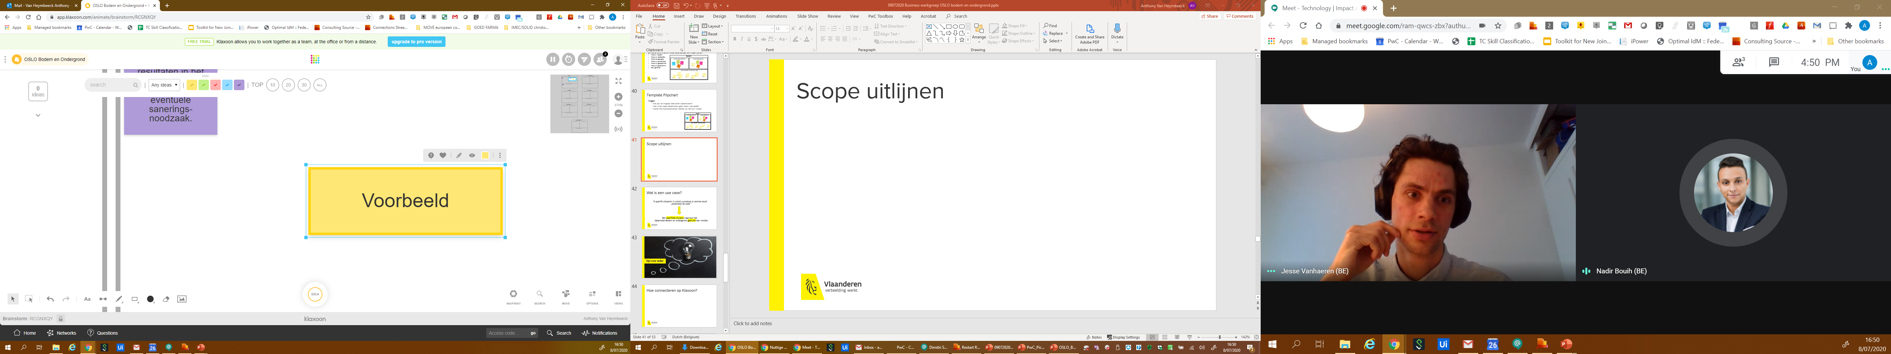

Scope aflijnen
Per deelnemer vragen wij om de belangrijkste use cases aan te duiden.
Drietal use cases per thema’s die voor jou het belangrijkst zijn.
Klik op een post-it en vervolgens op het hart-icoon.

Slide 59

Tijd voor actie!

Slide 60


Hoe connecteren op Klaxoon?
https://app.klaxoon.com/participate/brainstorm/DKWSAHV
Klik op bovenstaande link
Kies een nickname
Klik op “JOIN”
Klik op “IDEA” voor het toevoegen van een post-it

Slide 61

Pauze!

Slide 62
Scope aflijnen

Slide 63

Plenaire bespreking use cases
De facilitators stellen kort per thema de belangrijkste bevindingen voor. Geef gerust feedback
via de chat of gebruik het handje.

Slide 64
Volgende stappen

Slide 65
Volgende stappen
Verwerken van alle input uit de business werkgroep.
Rondsturen van een verslag van deze werkgroep. Feedback is zeker welkom!
Onderzoeken waar we reeds kunnen aligneren met bestaande standaarden.
Eerste versie van een semantisch model ontwerpen (sneuvelmodel).
Use cases op GitHub plaatsen.

Slide 66

Feedback
Feedback kan gegeven worden via mail naar onderstaande contacten:
Dimitri.schepers@vlaanderen.be
Anthony.vanheymbeeck@vlaanderen.be
Feedback kan gegeven worden via GitHub op onderstaande link:
https://github.com/Informatievlaanderen/OSLOthema-bodemEnOndergrond/issues

Slide 67
Indeling werkgroepen (nog te bekijken)
TW 1 (11/08/20) | TW 2 (15/09/20) | TW 3 (06/10/20) | TW 4 (27/10/20)
Generiek | Generiek | Generiek | Generiek

Slide 68
Indeling werkgroepen (nog te bekijken)
TW 1 (11/08/20) | TW 2 (15/09/20) | TW 3 (06/10/20) | TW 4 (27/10/20)
Generiek | Thema 1 | Thema 4 | Generiek
 | Thema 2 | Thema 5
 | Thema 3 | Thema 6

Slide 69
Indeling werkgroepen (nog te bekijken)
TW 1 (11/08/20) | TW 2 (15/09/20) | TW 3 (06/10/20) | TW 4 (27/10/20)
Thema 1 | Thema 4 | Thema 1 | Thema 4
Thema 2 | Thema 5 | Thema 2 | Thema 5
Thema 3 | Thema 6 | Thema 3 | Thema 6

Slide 70
Vragen?

Slide 71
Opname?

Slide 72
Bedankt!

